Slide 1

人工神经网络
(Artifical Neural Network)

Slide 2

1. 学习规则
2. 感知机结构
3. 感知机学习规则

Slide 3

学习规则 所谓学习规则就是修改神经网络的权值和偏置值的方法和过程（也称这种过程是训练算法）。学习规则的目的是为了训练网络来完成某些工作。
大致可以将其分为三大类：

Slide 4
有监督学习（有导师学习）
  提供一组能代表网络行为的实例集合(训练集)。
增强学习（半监督学习）
  仅提供一个级别(或评分)，作为网络在某些输入序列上的性能测度。
无监督学习（无导师学习）
  学习仅根据网络的输入来学会将输入模式分类（聚类）。
(输入,目标输出)

Slide 5

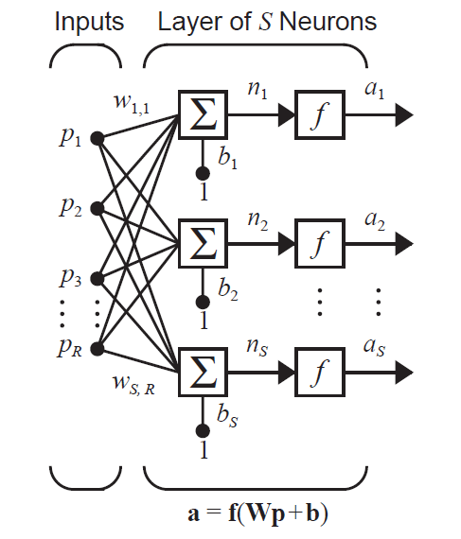
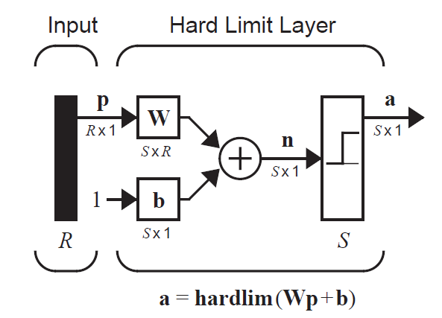

Slide 6

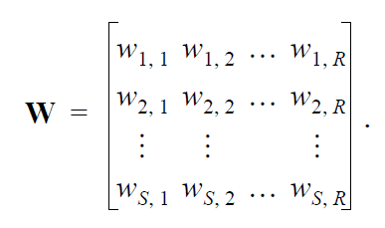
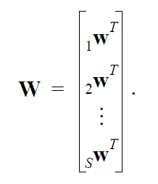
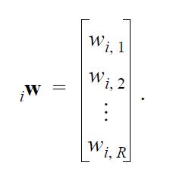
首先考虑如下权值矩阵
第i个行向量定义为
权值矩阵W重写为

Slide 7



Slide 8

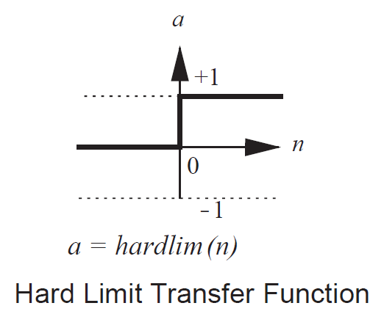
由于hardlim传输函数的定义是

Slide 9
所以，如果权值矩阵的第i个行向量与输入向量的内积大于等于-b_{i}，该输出为1，否则输出为0。因此网络中的每个神经元将输入空间划分为两个区域。

Slide 10

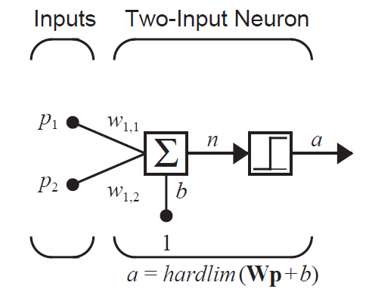
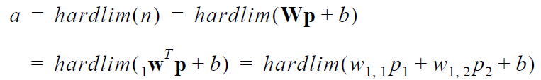
该网络的输出由下式所决定

Slide 11


Slide 12


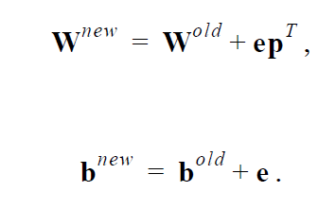
给出的感知机规则，修改单神经元感知机的权值向量。我们能把这个规则按照如下方法推广到多神经元感知机。权值矩阵的第i行用下式进行修改：
矩阵表示：

Slide 13

输出层神经元
输入层神经元
激励函数取阶跃(二值)函数

Slide 14

3-4-2 网络
输入层
输出层
隐层

Slide 15

单层感知机的学习是错误订正的学习，在导师的指导下，根据学习信号不断修改其连接权值。罗森布拉特感知器的学习信号是网络输出x与教师信号d的差δ：
δ =d-x
权值修改按下式进行：
其中，k，α为学习的效率系数。

Slide 16

x1=0, x2=1, ω1(0)=0.0, ω2(0)=0.2, θ=0.5, k=0.9, α=0.2
要求经过学习后，输出x=d=1

Slide 17


Slide 18


Slide 19


Slide 20
设x₁=0， x₂=1，ω₁(0)=0.0，ω₂(0)=0.2，θ=0.5，k=0.8，α=0.2。期望输出值d=1，激活函数取阶跃函数 ，在采用错误订正，试确定学习后神经元的输出y达到期望值d的时间和修改后的权值。
x₁
0
ω₁
θ
x
ω₂
x₂
0

Slide 21


Slide 24


